Slide 1
Программа Перезапуск
Модуль ML.
Занятие 1
Преподаватель: Марат Гарафутдинов

Slide 2


Преподаватель:
Марат Гарафутдинов
- Более 6 лет в анализе данных
Head of DA & Research at Mamba
ex Senior Data Analyst at Sber
Ex: QIWI Group, NTechLab, Delta Solutions etc.
Альма-матер: НИЯУ МИФИ (А & ИФЭБ)
Kaggle Competitions Expert
Telegram: @ffffffmistty (предпочтительно)
WhatsApp: +7 916 250 97 36
linkedin.com/in/marat-g-13218712a/

Slide 3
Формат обучения
На занятие обсуждаем, смотрим, участвуем и задаем вопросы
После каждого занятие идет ДЗ
Успеваемость в процессе модуля контролируется
Всегда, если что-то непонятно, то можно написать в Telegram/чат – это приветствуется и абсолютно необходимо на начальном этапе обучения

Slide 4
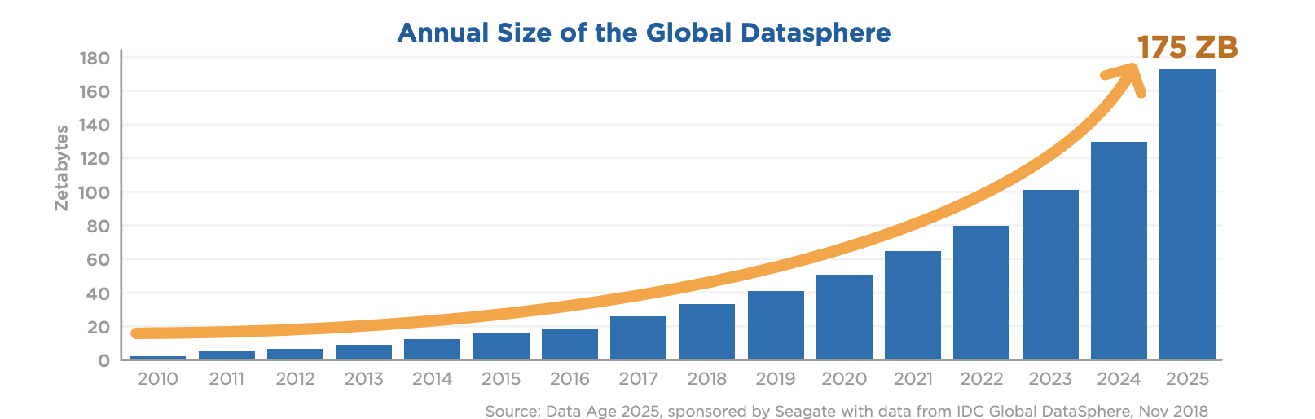
Зачем это нужно
Количество данных растет экспоненциально
Каждый год +20%-25%

Slide 5
Зачем это нужно
Индустрия анализа данных растет >15% в год

Slide 6
Зачем это нужно
Индустрия анализа данных растет >15% в год
Сейчас самые разные индустрии включают навыки работы с данными (юристы врачи)

Slide 7
Зачем это нужно
Индустрия анализа данных растет >15% в год
Сейчас самые разные индустрии включают навыки работы с данными (юристы врачи)
Аналитик данных – одна из самых востребованных работ в современном мире [link]

Slide 8
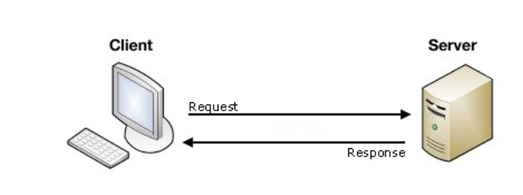
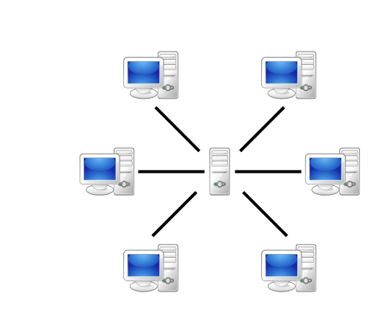
Удаленный сервер
Удаленный сервер – это компьютер, к какому вы можете получить доступ посредством глобальной сети.

Slide 9
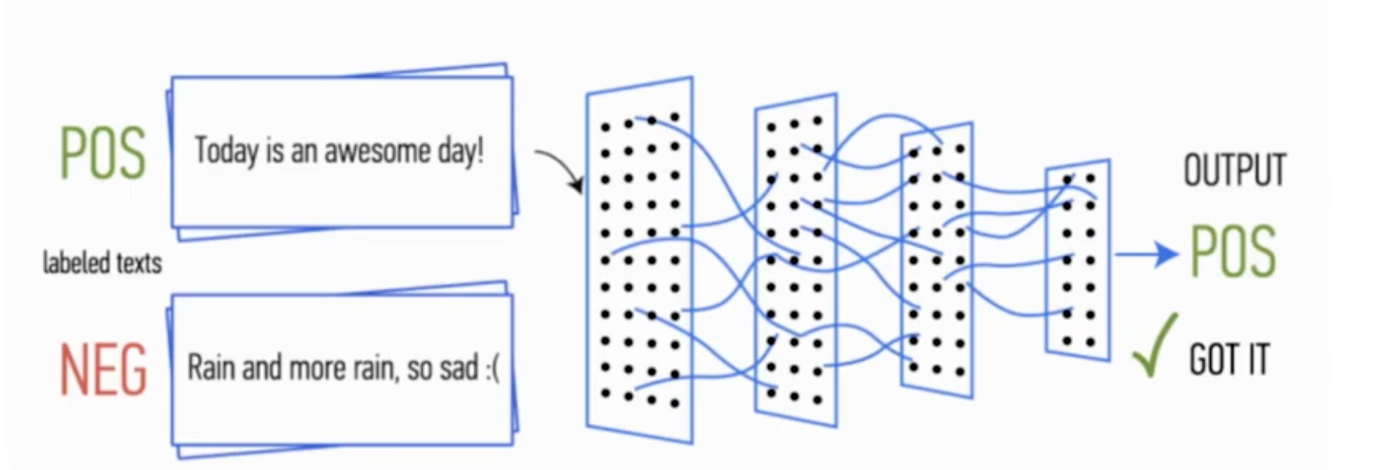
NLP (Natural Language Processing)

Slide 10
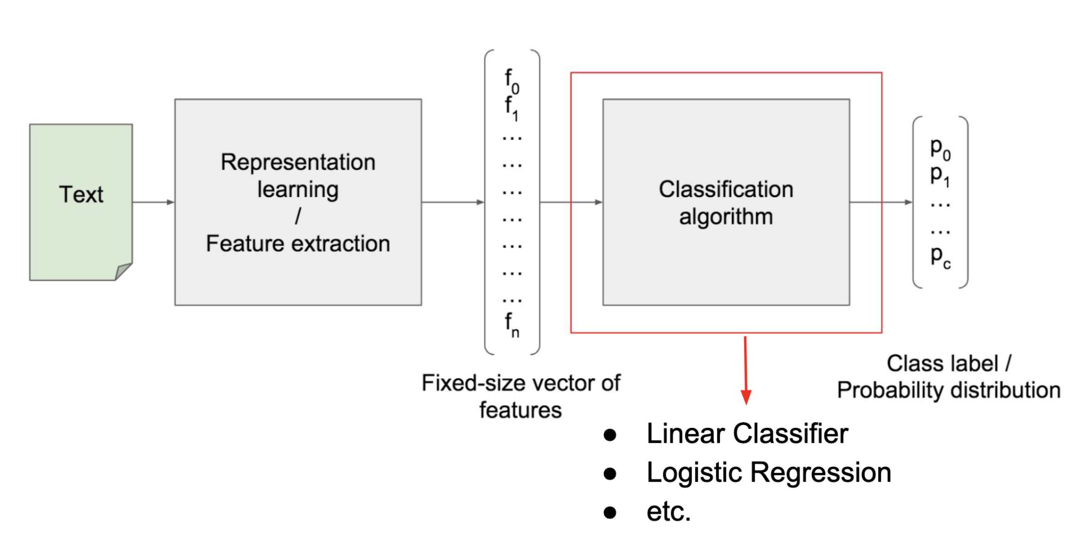
NLP (Natural Language Processing)

Slide 11
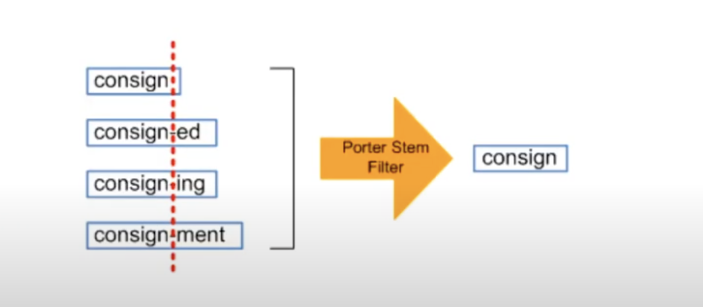
Text processing
Поскольку многие слова в тексте являются копиями других слов, просто находясь в различных формах (например, кот и коты пишутся по-разному, но имеют один и тот же смысл), то для упрощения модели применятся предобработка текста. Вот два основных способа:
Stemming: процесс нахождения основы слова (не обязательно корня) по заданным правилам.
Примеры: котик → кот; data → dat ;

Slide 12
Text processing
Поскольку многие слова в тексте являются копиями других слов, просто находясь в различных формах (например, кот и коты пишутся по-разному, но имеют один и тот же смысл), то для упрощения модели применятся предобработка текста. Вот два основных способа:
Stemming: процесс нахождения основы слова (не обязательно корня) по заданным правилам.
Примеры: котик → кот; data → dat ;
Lemmatization: процесс приведения слова к его нормальной форме
Примеры: бежал → бежать; меня → я ;

Slide 13
Text processing
Поскольку многие слова в тексте являются копиями других слов, просто находясь в различных формах (например, кот и коты пишутся по-разному, но имеют один и тот же смысл), то для упрощения модели применятся предобработка текста. Вот два основных способа:
Stemming: процесс нахождения основы слова (не обязательно корня) по заданным правилам.
Примеры: котик → кот; data → dat ;
Lemmatization: процесс приведения слова к его нормальной форме
Примеры: бежал → бежать; меня → я ;
Также в процессе необходимо обработать отдельно разный регистр букв, пунктуацию, числа, стоп-слова (в первую очередь от самой задачи)

Slide 14
Text processing
Поскольку многие слова в тексте являются копиями других слов, просто находясь в различных формах (например, кот и коты пишутся по-разному, но имеют один и тот же смысл), то для упрощения модели применятся предобработка текста. Вот два основных способа:
Stemming: процесс нахождения основы слова (не обязательно корня) по заданным правилам.
Примеры: котик → кот; data → dat ;
Lemmatization: процесс приведения слова к его нормальной форме
Примеры: бежал → бежать; меня → я ;
Также в процессе необходимо обработать отдельно разный регистр букв, пунктуацию, числа, стоп-слова (в первую очередь от самой задачи)

Slide 15
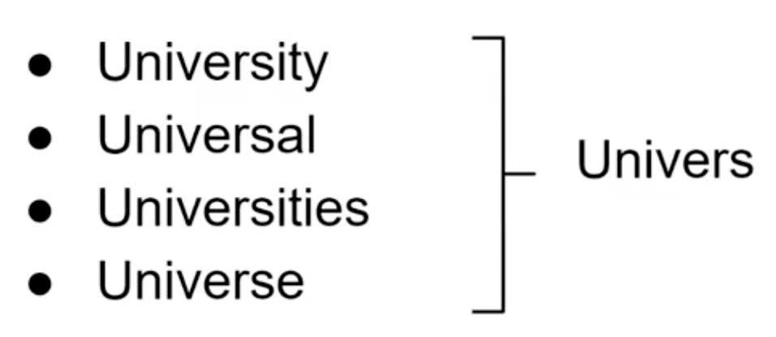
Text processing
Проблема предобработки:
Overstemming

Slide 16
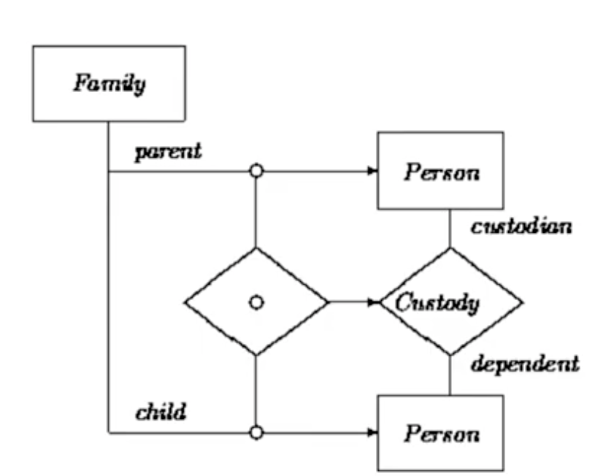
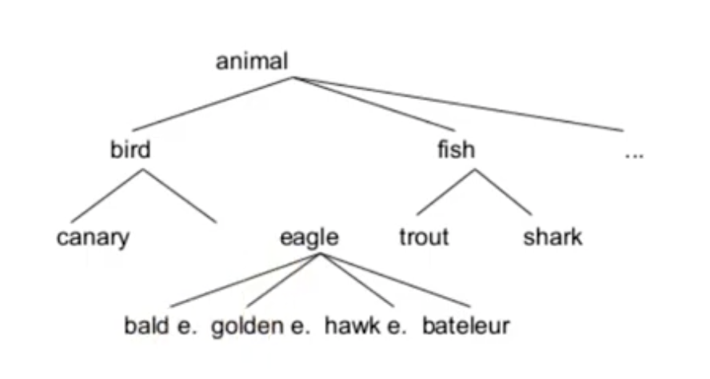
Lemmatization: NLTK (WordNet/RusNet)

Slide 17
Text processing: remove
Символы (пунктуация итд)
Сокращения (итд)
Теги
Стоп-слова (это, бы)

Slide 18
Text processing: tools
NLTK: stemming, lemmatizer
BeautifulSoup (wotking with HTML)
RegEx (re)
PyMorphy2
DIY instruments

Slide 19
Text processing: tools
NLTK: stemming, lemmatizer
BeautifulSoup (wotking with HTML)
RegEx (re)
PyMorphy2
DIY instruments

Slide 20
Text processing: tools
NLTK: stemming, lemmatizer
BeautifulSoup (wotking with HTML)
RegEx (re)
PyMorphy2
DIY instruments

Slide 21
Bag-of-Words (BoW)
Для начала составляется словарь всех или наиболее часто употребляемых слов исходного датасета.
Затем каждому тексту ставится в соответствие вектор длины словаря, где на i-ой позиции записывается количество вхождений i-ого слова.
Такой подход уже позволяет сравнивать тексты, например при помощи косинусной меры.
Однако у него есть множество недостатков:
теряется информация о порядке слов;
вектора представлений слишком большие и разреженные;
вектора представлений не нормализованы.

Slide 22
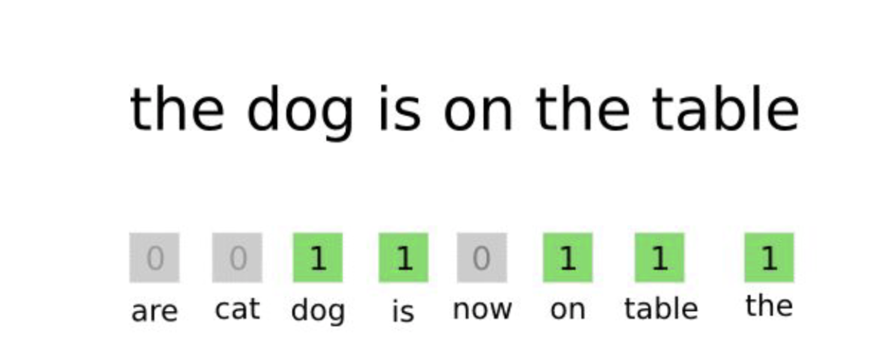
Bag-of-Words (BoW)

Slide 23
Демонстрация и решение упражнений

